Slide 1
CA des 7 et 8 Janvier 2023
- Nouvelle organisation mise en place au sein du Bureau Directeur et avec les Salariés
- Premières actions mises en œuvre et à venir
- Indicateurs clés

Slide 2
Organisation (1/2)
Réunions de travail au sein du Bureau Fédéral
Tous les lundis à 20h en visioconférence, pour faire un bilan de la semaine précédente, pour identifier tous les nouveaux sujets, pour aborder les sujets prioritaires à traiter et planifier les travaux de la semaine à venir (voire au-delà)
Tous les mercredis à 20h en visioconférence, pour zoomer sur un sujet en particulier et le traiter « à fond »
Réunions de travail avec les Salariés
Tous les lundis vers midi, en conférence téléphonique, avec tous les Salariés, Jean-Marc et Christian
Séminaire commun Bureau Fédéral/Salariés organisé les 7 et 8 décembre 2022
Souhait du personnel d’avoir un représentant à chaque CA avec droit de vote
Réunions au cas par cas pour impliquer les salariés dans les propositions d’évolutions que nous allons soumettre à chaque CA

Slide 3
Organisation (2/2)
Autres réunions de travail (en visioconférence ou en présentiel)
Tous les vendredis à 21h en visioconférence avec les acteurs de la DNSC
Au cas par cas, en fonction des besoins, en interne : points DNSJS, réunions de travail pour la réorganisation du CNE, premiers cadrages des commissions, …
Au cas par cas, en fonction des besoins, en externe : partenariats
(Solikend, Colosse Aux Pieds d’Argile, Ministère de l’Education Nationale, Ministère des Sports, Larousse, Villages Vacances, …), consultations du marché/appels d’offres, relations avec la Presse (Notre Temps, L’Express, …)

Slide 4
Premières actions mises en œuvre Au-delà des travaux déjà présentés lors de l’AG d’octobre 2022, et cités précédemment
Poursuite de la réflexion sur la redynamisation des Festivals à venir, sur le cadrage et l’adaptation de leurs organisations, et sur l’optimisation de leur arbitrage
Définition de nouvelles règles d’arbitrage (en matière d’organisation)
Initialisation de relations avec l’Association des Commerçants de Vichy
Championnat de France
Adaptation de l’édition 2023 en regard des conditions d’accueil à Bourges
Création du Championnat de France des Séries 4
Préparation de propositions d’évolutions pour les différentes finales soumises au présent CA
Cadrage de l’organisation des Directions et Commissions

Slide 5
Principales actions à venir
Démarrage des actions clés de communication avec le concours d’Originis
Déclinaison du partenariat avec Colosse aux Pieds d’Argile sur le terrain
Poursuite de la mise en œuvre des Partenariats initialisés et (re)mise en œuvre d’autres Partenariats utiles (poursuite des mises à jour de conventions avec les Villages-Vacances, …)
Priorisation des sujets informatiques : sortie de la nouvelle version de Classijeu sur tablettes et téléphones, Utilisation opérationnelle de Duplitop 8 et correction des derniers bugs pour généralisation, automatisation de processus (prise de licences en ligne, génération de factures, accélération des mises en lignes de résultats…)
Réflexion sur la limitation du droit d’utilisation de Duplitop

Slide 6
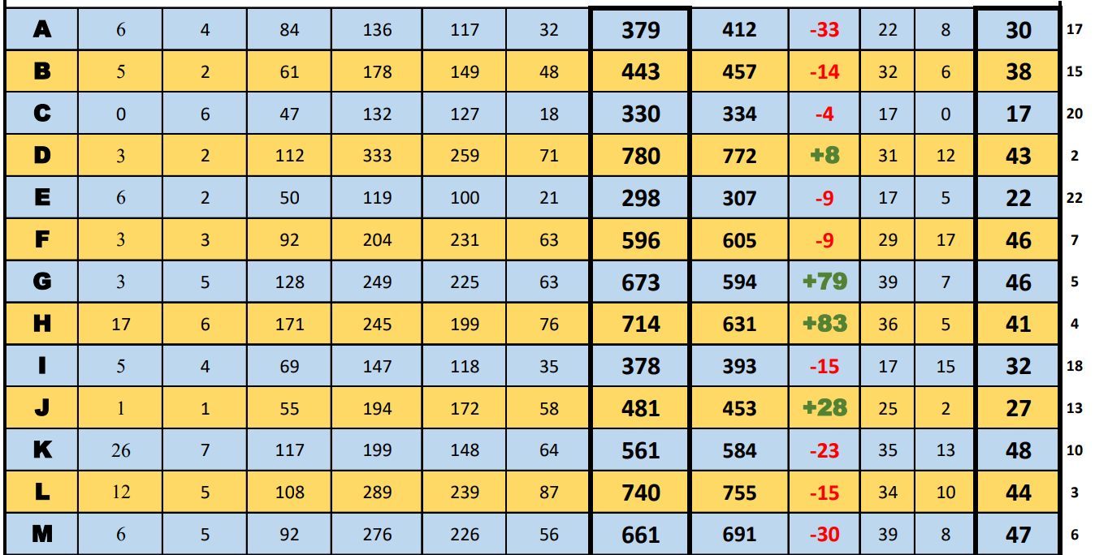
Indicateurs (1/3)

Slide 7
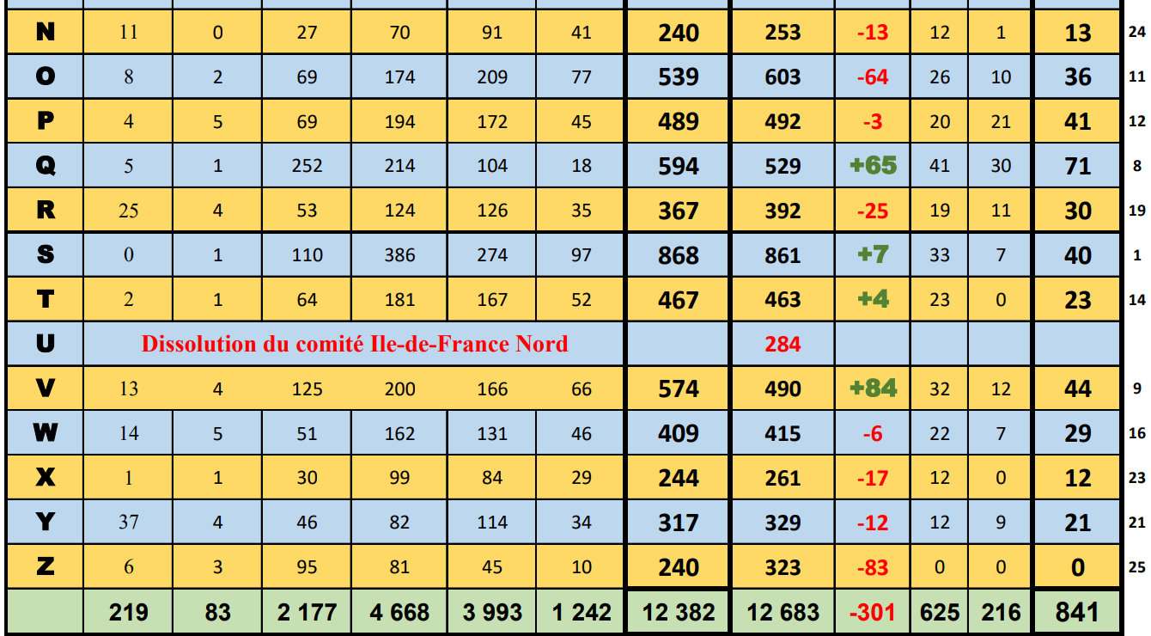
Indicateurs (2/3)

Slide 8
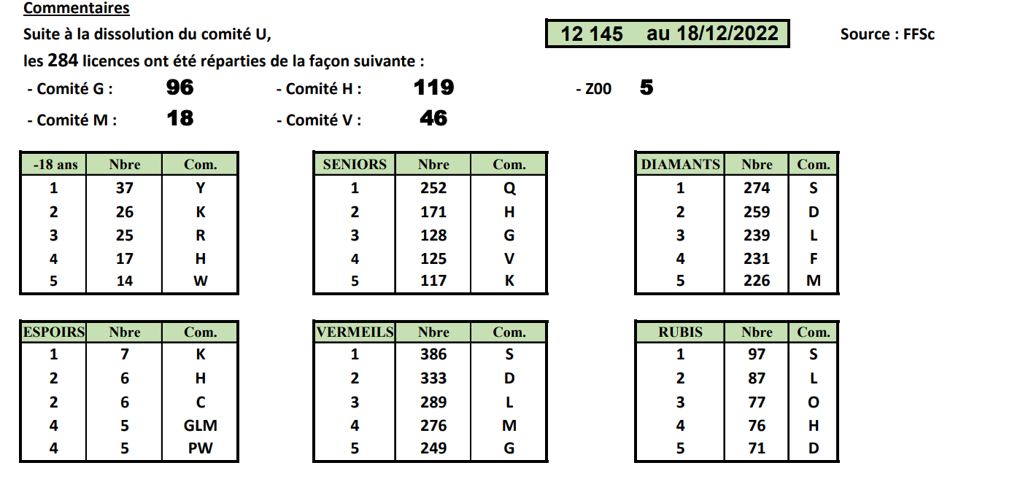
Indicateurs (3/3)

Slide 9
Traitement des licences en Z00
Zoom sur les licenciés Z00 à date
Présentation de la liste
Proposition de décisions
Envoi de la liste des licenciés concernés à chaque Comité d’appartenance, pour prise de contact
Suppression sur le site fédéral de la possibilité de ne pouvoir être recontacté d’emblée

